Slide 1
確率分布
第4章（pp. 43）

Slide 2
（１）確率分布の種類

Slide 3
確率分布の種類
確率分布
離散 確率分布
ベルヌーイ 分布
二項分布
連続 確率分布
次回紹介
その他
ポアソン 分布
超幾何分布
多項分布

Slide 4
（２）ベルヌーイ分布

Slide 5
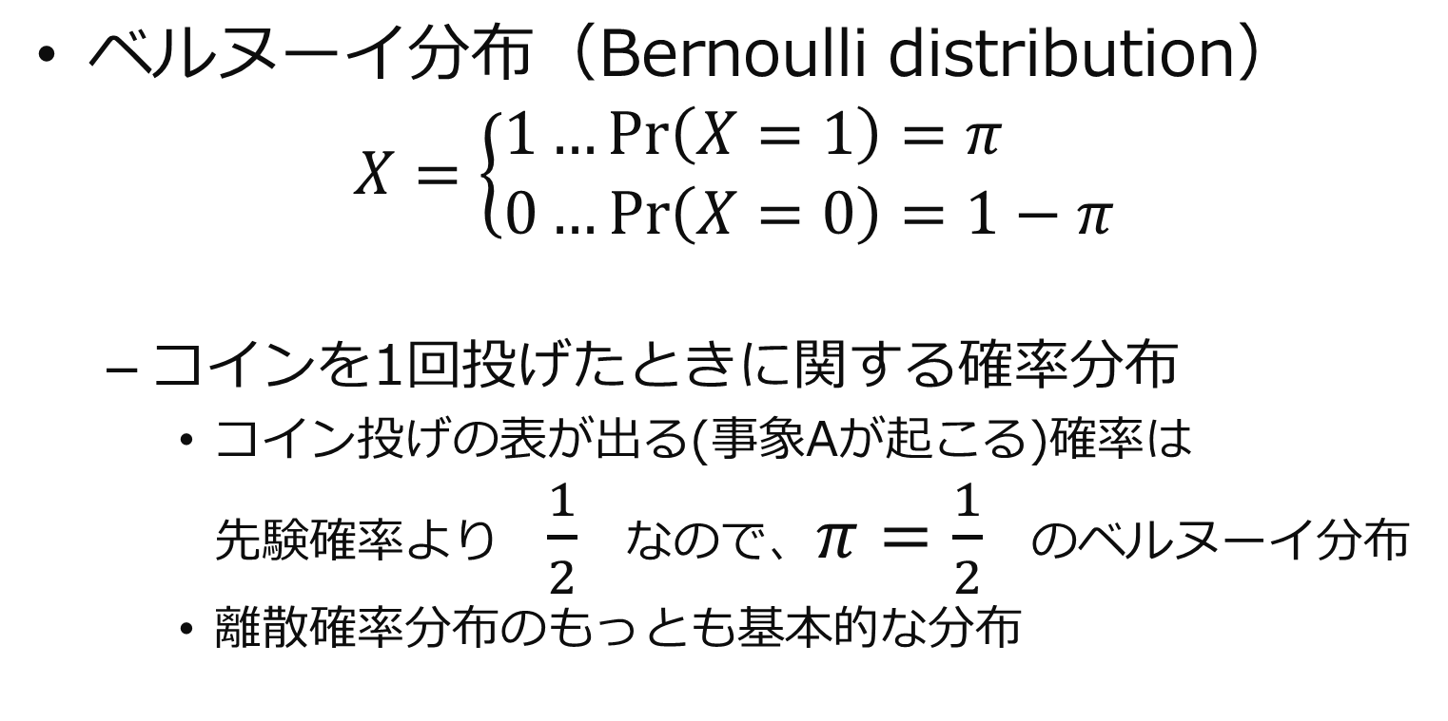
①ベルヌーイ分布
ベルヌーイ分布
事象Aが起こったときにX=1
事象Aが起こらなかったときにX=0
ベルヌーイ分布（Bernoulli distribution）
$$X=\left\{\begin{aligned}1…\operatorname{Pr}\left(X=1\right)=π \\ 0…\operatorname{Pr}\left(X=0\right)=1−π\end{aligned}\right.$$
コインを1回投げたときに関する確率分布
コイン投げの表が出る(事象Aが起こる)確率は 先験確率より $\frac{1}{2}$ なので、$π=\frac{1}{2}$ のベルヌーイ分布
離散確率分布のもっとも基本的な分布

Slide 6

①ベルヌーイ分布
ベルヌーイ分布
事象Aが起こったときにX=1
事象Aが起こらなかったときにX=0
ベルヌーイ分布
確率変数の値（$X$）に、確率（$\operatorname{Pr}\left(X\right)$）が定められた場合＝確率分布

Slide 7
（３）二項分布

Slide 8
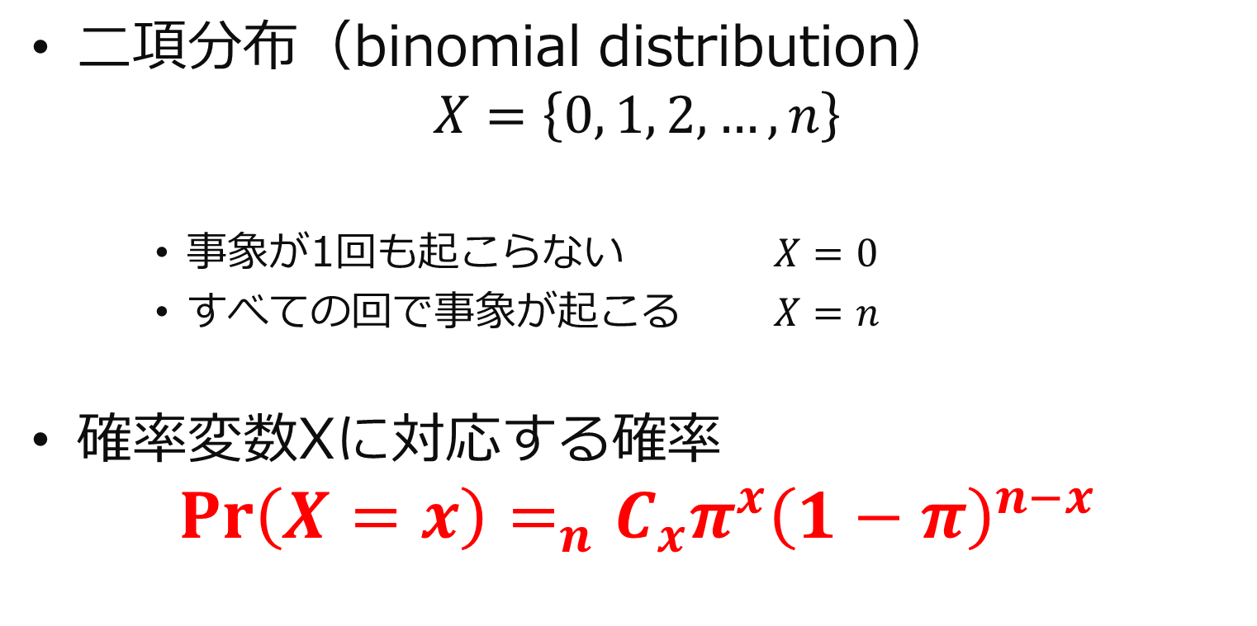
②二項分布
二項分布
試行をn回行ったとき、事象Aが起こった回数を確率変数Xとする
二項分布（binomial distribution）
$$X=\left\{0, 1, 2, …, n\right\}$$
事象が1回も起こらない $X=0$
すべての回で事象が起こる $X=n$
確率変数Xに対応する確率
$$\operatorname{Pr}\left(X=x\right)=_{n}C_{x}π^{x}{\left(1−π\right)}^{n−x}$$

Slide 9

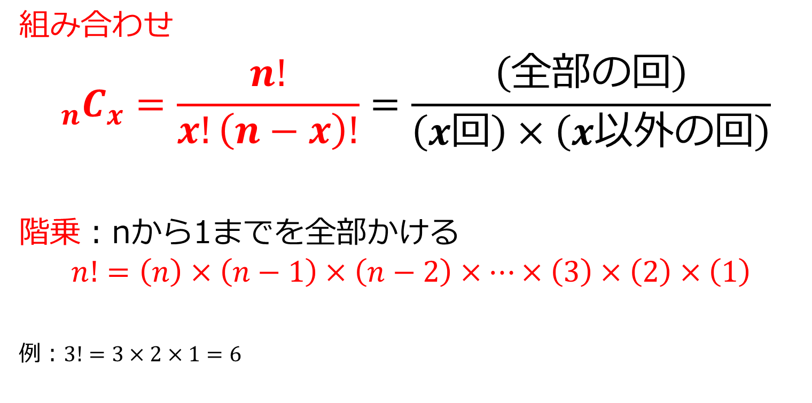
組み合わせの計算
組み合わせ（combination）
n個からx個を取り出す組み合わせの数
組み合わせ
$${ _{n}C}_{x}=\frac{n!}{x!\left(n−x\right)!}=\frac{\left(全部の回\right)}{\left(x回\right)×\left(x以外の回\right)}$$
階乗：nから1までを全部かける
$$n!=\left(n\right)×\left(n−1\right)×\left(n−2\right)×…×\left(3\right)×\left(2\right)×\left(1\right)$$
例：$3!=3×2×1=6$
ゼロの階乗は1と定義されている
$$0!=1$$

Slide 10

組み合わせの計算
組み合わせ（combination）
n個からx個を取り出す組み合わせの数
コインを3回投げて、表が2回出る組み合わせ
$_{3}C_{2}=\frac{3!}{2!\left(3−2\right)!}=\frac{\left(3×2×1\right)}{\left(2×1\right)×\left(1\right)}=3$
考えられるパターンとして
表、表、裏
表、裏、表
裏、表、表
の3パターンなので、計算結果と合致

Slide 11
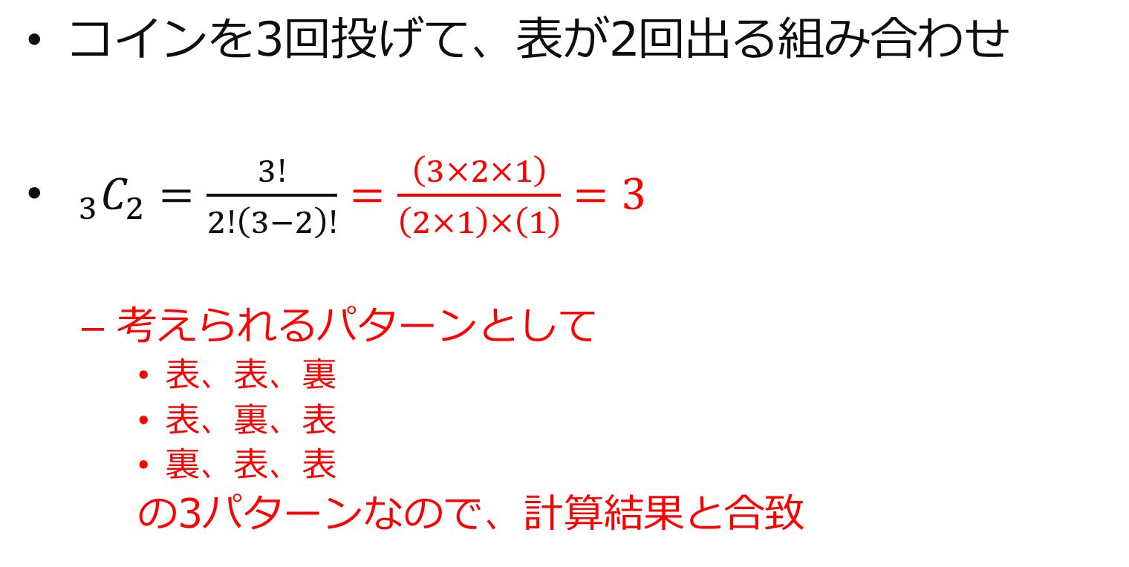
組み合わせの計算
組み合わせ（combination）
n個からx個を取り出す組み合わせの数
コインを3回投げて、表が2回出る組み合わせ
$_{3}C_{2}=\frac{3!}{2!\left(3−2\right)!}=\frac{\left(3×2×1\right)}{\left(2×1\right)×\left(1\right)}=3$
考えられるパターンとして
表、表、裏
表、裏、表
裏、表、表
の3パターンなので、計算結果と合致

Slide 12


確率の計算
$$\operatorname{Pr}\left(X=x\right)=_{n}C_{x}π^{x}{\left(1−π\right)}^{n−x}$$
コインを3回投げて、表が2回出る確率
組み合わせの数は $_{3}C_{2}=\frac{3!}{2!\left(3−2\right)!}=3$
表の出る確率は先験確率より $π=\frac{1}{2}$
$$\operatorname{Pr}\left(X=2\right)=_{3}C_{2}{\left(\frac{1}{2}\right)}^{2}{\left(1−\frac{1}{2}\right)}^{3−2} \\ =3×\left(\frac{1}{4}\right)×\left(\frac{1}{2}\right)=\frac{3}{8}=0.375$$

Slide 13
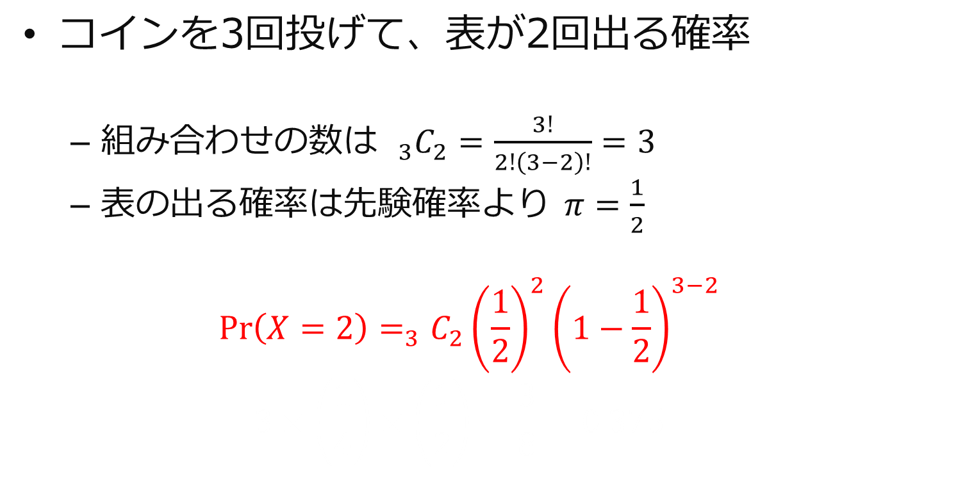
確率の計算
$$\operatorname{Pr}\left(X=x\right)=_{n}C_{x}π^{x}{\left(1−π\right)}^{n−x}$$
コインを3回投げて、表が2回出る確率
組み合わせの数は $_{3}C_{2}=\frac{3!}{2!\left(3−2\right)!}=3$
表の出る確率は先験確率より $π=\frac{1}{2}$
$$\operatorname{Pr}\left(X=2\right)=_{3}C_{2}{\left(\frac{1}{2}\right)}^{2}{\left(1−\frac{1}{2}\right)}^{3−2} \\ =3×\left(\frac{1}{4}\right)×\left(\frac{1}{2}\right)=\frac{3}{8}=0.375$$

Slide 14
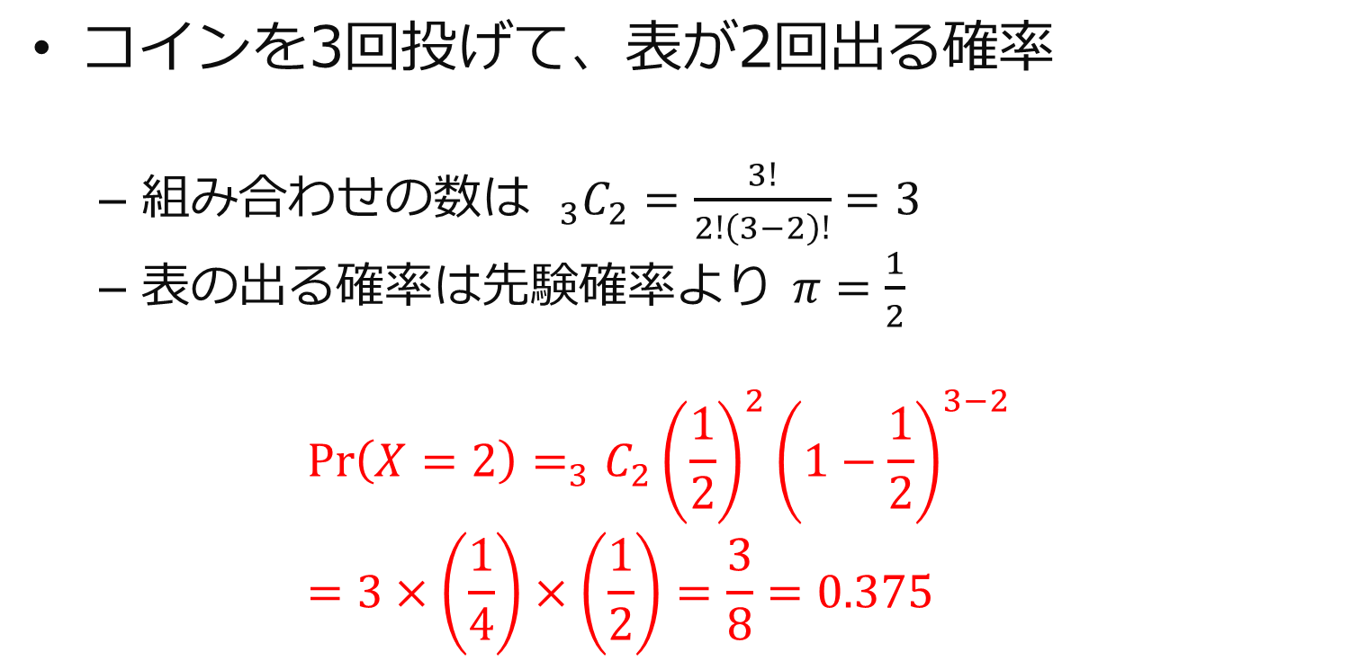
確率の計算
$$\operatorname{Pr}\left(X=x\right)=_{n}C_{x}π^{x}{\left(1−π\right)}^{n−x}$$
コインを3回投げて、表が2回出る確率
組み合わせの数は $_{3}C_{2}=\frac{3!}{2!\left(3−2\right)!}=3$
表の出る確率は先験確率より $π=\frac{1}{2}$
$$\operatorname{Pr}\left(X=2\right)=_{3}C_{2}{\left(\frac{1}{2}\right)}^{2}{\left(1−\frac{1}{2}\right)}^{3−2} \\ =3×\left(\frac{1}{4}\right)×\left(\frac{1}{2}\right)=\frac{3}{8}=0.375$$

Slide 15
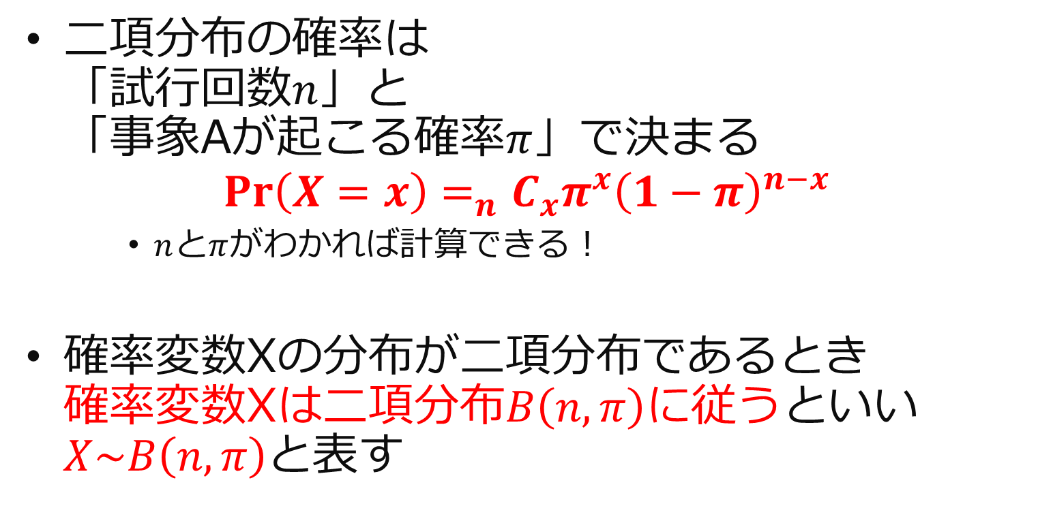
②二項分布
二項分布
試行をn回行ったとき、事象Aが起こった回数を確率変数Xとする
二項分布の確率は 「試行回数$n$」と 「事象Aが起こる確率$π$」で決まる
$$\operatorname{Pr}\left(X=x\right)=_{n}C_{x}π^{x}{\left(1−π\right)}^{n−x}$$
$n$と$π$がわかれば計算できる！
確率変数Xの分布が二項分布であるとき 確率変数Xは二項分布$B\left(n, π\right)$に従うといい $X\sim B\left(n, π\right)$と表す

Slide 16
練習問題
サイコロを10個投げて、1の目が3個出る確率は？

Slide 17
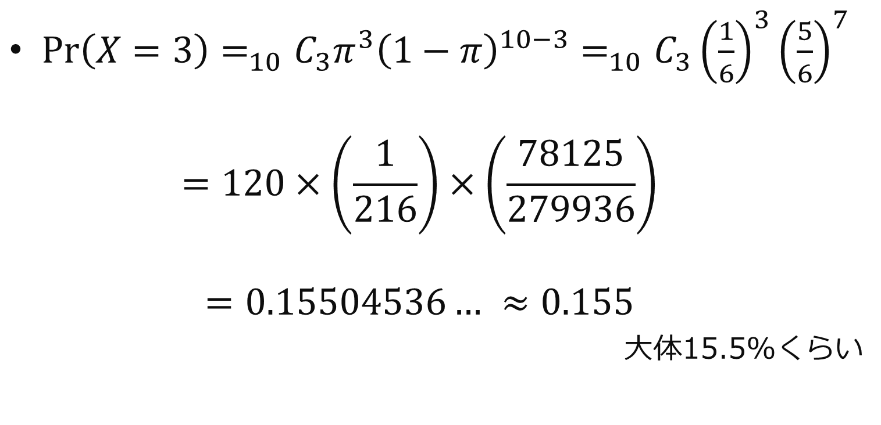
練習問題
サイコロを10個投げて、1の目が3個出る確率は？
$\operatorname{Pr}\left(X=3\right)=_{10}C_{3}π^{3}{\left(1−π\right)}^{10−3}=_{10}C_{3}{\left(\frac{1}{6}\right)}^{3}{\left(\frac{5}{6}\right)}^{7}$ $=120×\left(\frac{1}{216}\right)×\left(\frac{78125}{279936}\right)$ $=0.15504536… ≈0.155$
大体15.5%くらい

Slide 18
（４）二項分布の例

Slide 19
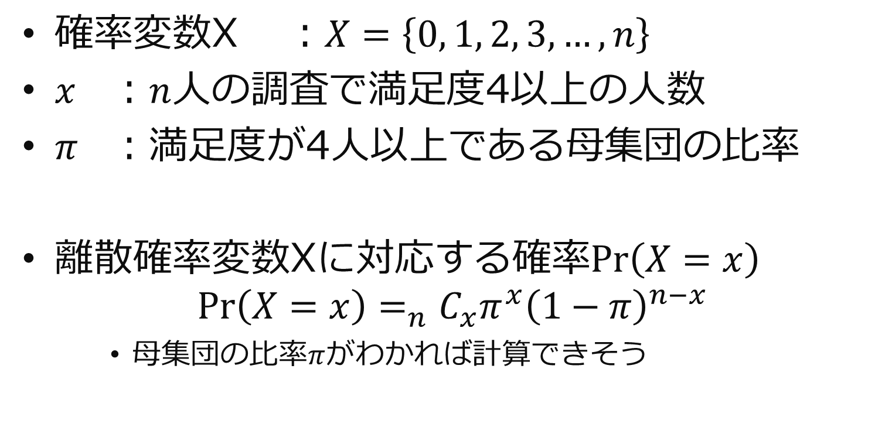
二項分布の例
標本： N人の常連客を抽出して調査
事象A： 5段階評価の満足度において4以上を記入
確率変数X ：$X=\left\{0, 1, 2, 3, …,n\right\}$
$x$ ：$n$人の調査で満足度4以上の人数
$π$ ：満足度が4人以上である母集団の比率
離散確率変数Xに対応する確率$\operatorname{Pr}\left(X=x\right)$
$$\operatorname{Pr}\left(X=x\right)=_{n}C_{x}π^{x}{\left(1−π\right)}^{n−x}$$
母集団の比率$π$がわかれば計算できそう

Slide 20

例題4-1
標本として10人を無作為抽出
母集団での比率$π$を0.6とする
想定される二項分布 $B\left(10, 0.6\right)$
p. 49 問題4-1もやってみよう
標本比率が、 母集団での比率(0.6)と 大きく変わらない 0.5以上0.7以下になる確率は？
それぞれの事象は独立なので それぞれの確率を足せばＯＫ

Slide 21
（５）その他の二項分布

Slide 22
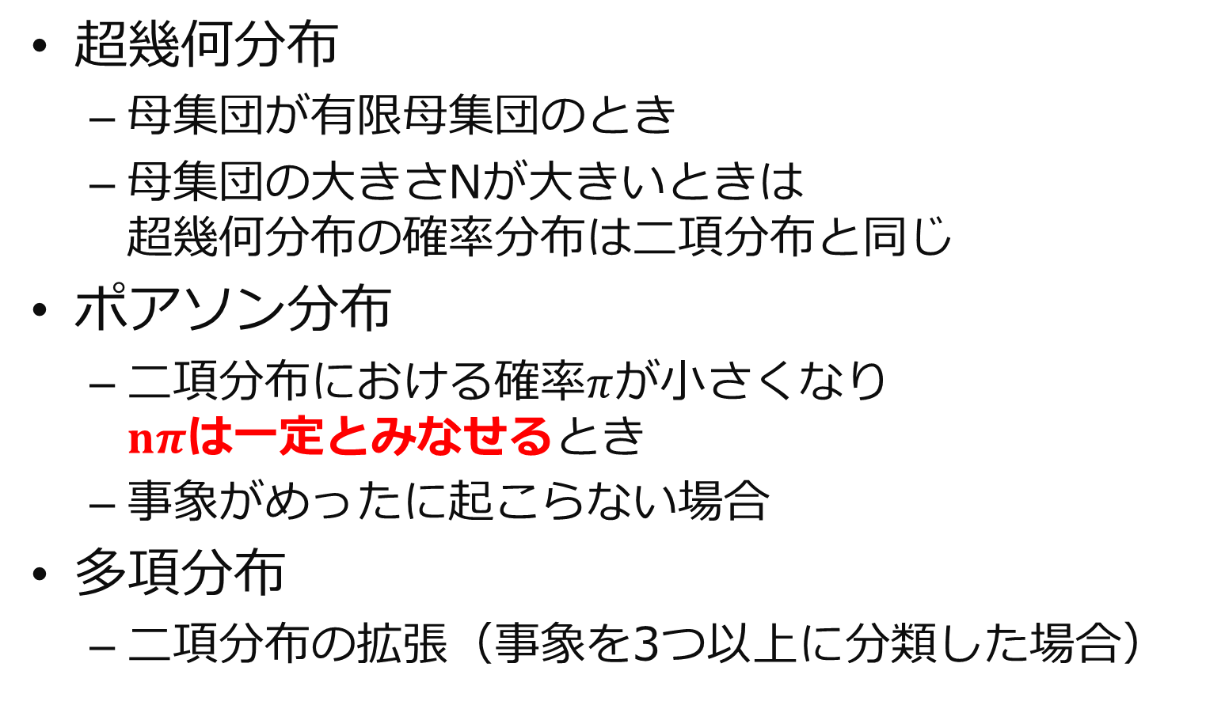
その他の二項分布
超幾何分布
母集団が有限母集団のとき
母集団の大きさNが大きいときは 超幾何分布の確率分布は二項分布と同じ
ポアソン分布
二項分布における確率$π$が小さくなり $nπ$は一定とみなせるとき
事象がめったに起こらない場合
多項分布
二項分布の拡張（事象を3つ以上に分類した場合）
第5章で取り扱います
（教科書には未記載）

Slide 23
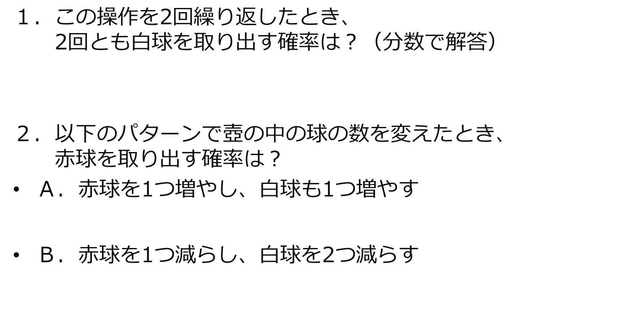
練習問題①
赤球2個と白球3個が入った壺がある。
この壺から1回に1つの球を取り出し、色を記録した後、球を壺に戻す。
球は色以外では区別がつかず、壺の中は見えない。
１．この操作を2回繰り返したとき、 2回とも白球を取り出す確率は？（分数で解答）
$${\left(\frac{3}{5}\right)}^{2}=\frac{9}{25}$$
２．以下のパターンで壺の中の球の数を変えたとき、 赤球を取り出す確率は？
Ａ．赤球を1つ増やし、白球も1つ増やす
大きくなる $\frac{2}{5}=40\%$ ⇒ $\frac{3}{7}=42.9\%$
Ｂ．赤球を1つ減らし、白球を2つ減らす
大きくなる $\frac{2}{5}=40\%$ ⇒ $\frac{1}{2}=50\%$

Slide 24
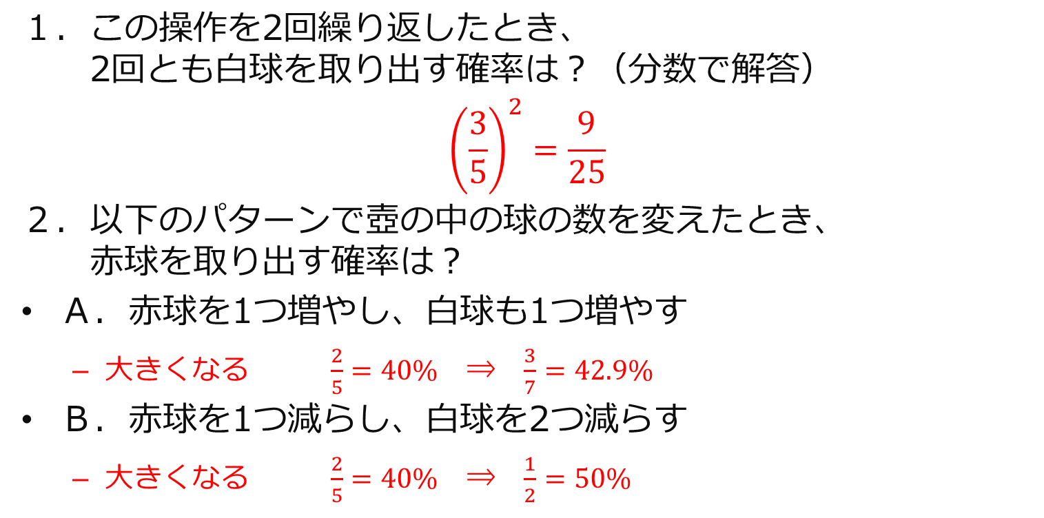
練習問題①
赤球2個と白球3個が入った壺がある。
この壺から1回に1つの球を取り出し、色を記録した後、球を壺に戻す。
球は色以外では区別がつかず、壺の中は見えない。
１．この操作を2回繰り返したとき、 2回とも白球を取り出す確率は？（分数で解答）
$${\left(\frac{3}{5}\right)}^{2}=\frac{9}{25}$$
２．以下のパターンで壺の中の球の数を変えたとき、 赤球を取り出す確率は？
Ａ．赤球を1つ増やし、白球も1つ増やす
大きくなる $\frac{2}{5}=40\%$ ⇒ $\frac{3}{7}=42.9\%$
Ｂ．赤球を1つ減らし、白球を2つ減らす
大きくなる $\frac{2}{5}=40\%$ ⇒ $\frac{1}{2}=50\%$

Slide 25

練習問題②
袋の中に赤のボールが7個、白のボールが3個入っている
Aさんが１つ取り出したあと、Bさんが１つ取り出した
二人のボールの色が同じになる確率は？（分数で解答）
ヒント
【同じ色になる】⇒二人とも赤のときと、二人とも白のときがある
Aさんが取り出したあと、袋の中のボールの数は？
どちらも赤
$$\left(\frac{7}{10}\right)×\left(\frac{6}{9}\right)$$
どちらも白
$$\left(\frac{3}{10}\right)×\left(\frac{2}{9}\right)$$
２つのパターンは独立なので
$$\left(\frac{7}{10}×\frac{6}{9}\right)+\left(\frac{3}{10}×\frac{2}{9}\right)=\frac{8}{15}$$

Slide 26
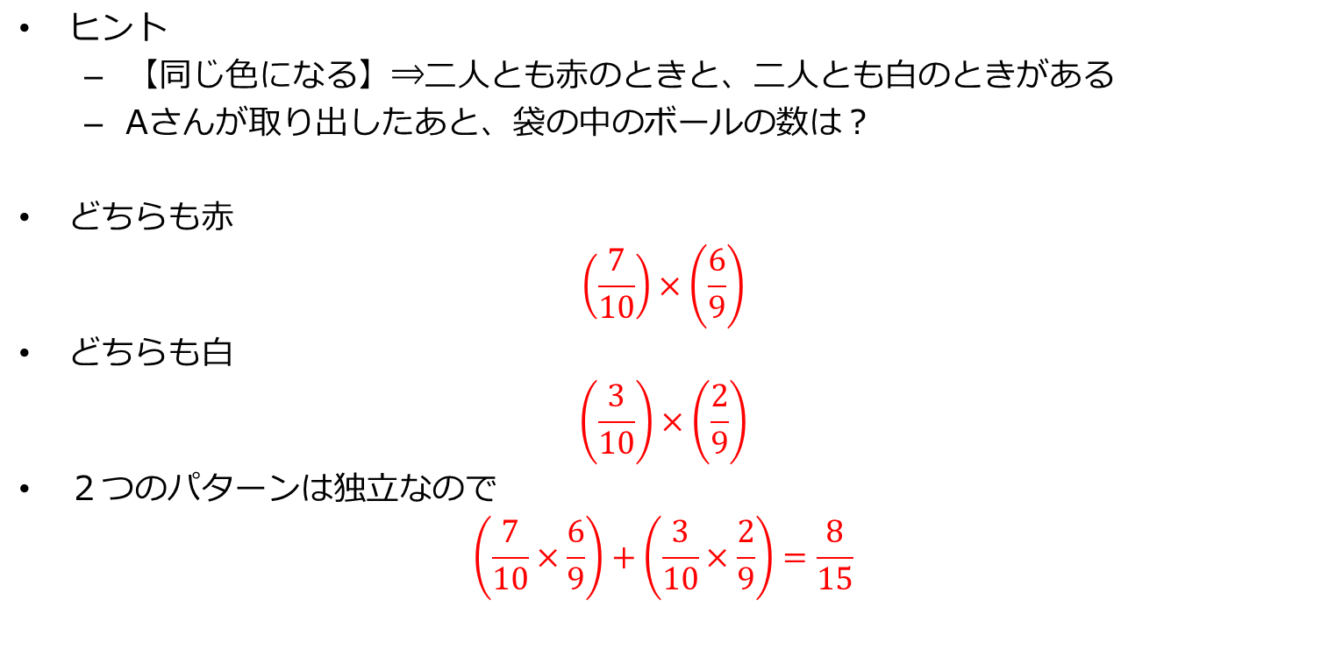
練習問題②
袋の中に赤のボールが7個、白のボールが3個入っている
Aさんが１つ取り出したあと、Bさんが１つ取り出した
二人のボールの色が同じになる確率は？（分数で解答）
ヒント
【同じ色になる】⇒二人とも赤のときと、二人とも白のときがある
Aさんが取り出したあと、袋の中のボールの数は？
どちらも赤
$$\left(\frac{7}{10}\right)×\left(\frac{6}{9}\right)$$
どちらも白
$$\left(\frac{3}{10}\right)×\left(\frac{2}{9}\right)$$
２つのパターンは独立なので
$$\left(\frac{7}{10}×\frac{6}{9}\right)+\left(\frac{3}{10}×\frac{2}{9}\right)=\frac{8}{15}$$

Slide 27
練習問題③
サイコロを5回投げたとき、6の目が3回出る確率は？（小数点以下3桁程度）

Slide 28

練習問題③
サイコロを5回投げたとき、6の目が3回出る確率は？（小数点以下3桁程度）
$$_{5}C_{3}{\left(\frac{1}{6}\right)}^{3}{\left(\frac{5}{6}\right)}^{\left(5−3\right)}$$ $$=\frac{5!}{3!2!}\left(\frac{1}{216}\right)\left(\frac{25}{36}\right)=\frac{250}{7776}$$ $$=0.0321502… ≈0.032$$

Slide 29
第4章(前半)のまとめ
確率変数
確率が（事象を通じて）付与された変数
確率分布
確率変数の分布は母集団の分布と考えることができる
離散確率分布
二項分布
確率変数が事象の起こる回数を表す確率分布
ベルヌーイ分布
N=1のときの二項分布
その他の離散確率分布
ポアソン分布
超幾何分布
多項分布

